Slide 1
אַיֶּכָּה-הקשר המגדל
קורס מבוא במכון מפרשים
מפגש שלישי
לילך תמיר, פסיכולוגית קלינית
Notes:
הצגה עצמית.
התקווה למפגש פנים אל פנים .. כמורה, יש רצון לקשר אישי במהלך הלימוד, מתארת לעצמי שללמוד מול מסך במיוחד כשלא מעט ממפגשי העבודה נעשים דרכו.. יוצר אתגר לריכוז, לחיבור הרגשי, לתחושה של הדבר מקרוב..
חשיבות להתבוננות העצמית, בקורסי ההכשרה של איכה, בדרך כלל חלק מהלימוד הוא קבוצת הורים- עבודה על עצמנו כהורים. פה ננסה לשלב הזמנות אליכם להתבונן פנימה
זו גם דרך לומר שמדובר בקורס מבוא, לא בהכשרה להיות מטפל איכה. לכך נדרש לימוד נוסף.
מבנה הקורס-
כמה מורים- קלאודיה, לילך, ריה, איתן ורונית. רונית תהיה המורה שתלווה אתכם לאורך כל המפגשים, תעביר את ההרצאה השלישית בכל יום לימוד. מזכירה את אמנת מפרשים- חיבור עם מצלמה, פרטיות המידע, נוכחות

Slide 2
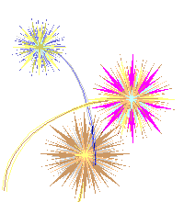
נושא המפגש :
מאפייני השפה המגדלת
כלי יישומי : שושנת היחסים
היכרות עם עמדות היחס השונות
Notes:
לידתה של השיטה
תמורות בהורות והסתבכות הקשר הורה-ילד כנקודת מוצא להבנת הגישה
מבט אקולוגי-אינטרסובייקטיבי על קשיים של ילדים ועל קשיים ביחסי הורים-ילדים
הכרה הדדית, מתן כיוון, חירות, אחריות ויחס מכבד כעקרונות מנחים של קשר מגדל.
להתייחס לכך שהבנת הסיבוך משמעותית כיוון שהיא משרטטת את הדרך להחלץ מסיבוך, לתת לו מענה, שזה מה שטיפול איכה למעשה עושה/מציע.

Slide 3
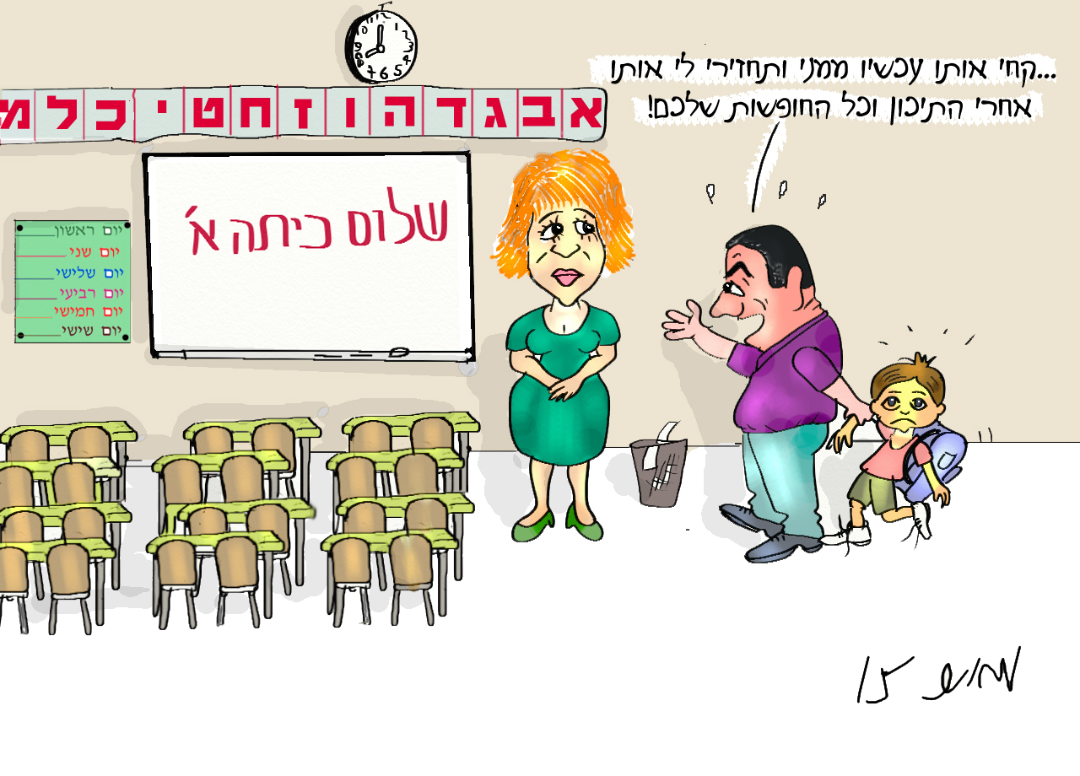
מתקיעות להתפתחות
המשתנה הקריטי: לקיחת אחריות / בעלות על הקושי
Notes:
איתן הבין, כי בכל המקרים האלה של סרבני הטיפול ותקועי הטיפול יש משהו משותף. מצד אחד יש ילד שאיבד את דרכו, ומצד שני יש הורה המתקשה לכוון אותו חזרה. המפנה חל כאשר הילד עובר ממצב של אי לקיחת אחריות על הקושי שלו למצב של בעלות, אחריות. מרגע לקיחת האחריות מתאפשרת יציאה מתקיעות ומתחילה תנועה לכיוון התפתחות. אנו מבדילים בין הקושי: קשיי ויסות, הפרעת קשב, לקויות למידה, ליחס של הילד לקושי. עד כמה הוא לוקח אחריות, בעלות, נעזר או עוזר לעצמו?

Slide 4
התערבות "אייכית" מניעתית חיסונית או מחלצת מתקיעות להתפתחות
הארת עצמי - שינוי היחס אל הבעיה של הילד
ואל האופן בו הילד מתמודד איתה
קשר
שינוי ביחס של הילד אל בעייתו
(לקיחת אחריות ובעלות על הבעיה)
תנועה לכיוון התפתחות והיחלצות מהבעיה
Notes:
חסר טקסט

Slide 5
הורה מכוון במצב של פער, דפוס חוזר ותקיעות...
העבודה היא בשני שלבים:
שלב 1: גמילה מהשפה הרגילה
שלב 2: שימוש בשפה המגדלת

Slide 6
השפה המגדלת:
מאפיינים

Slide 7
מכוונת לניהול פערים וקונפליקטים
מדוברת על ידי מגדל מיטיב - בעמדת אחריות הדואג להתפתחות הגדל
רלוונטית לשימוש בתוך קשר של תלות הדדית
לוקחת בחשבון את הגדל, המגדל ואת הקשר
מתאימה לטיפול בדפוסים
מחייבת אופטימיות ביחס לשינוי
מכירה בחירות ובאוטונומיה של הפרט ובכך נכונה לוותר על השליטה
זוהי שפה. דורשת תרגול. אינה אינטואיבית וטבעית.
Notes:
אחד הדברים שדורשים אימון, זה היכולת להפוך משהו שמאחורי הקלעים למשהו בחזית. ערך. לרוב נמצא מאחורי הקלעים. נוכח שם, אבל איך מעבירים אותו לחזית? איך מגדירים אותו? כשאני נעצר ונותן דין וחשבון, זה מורכב ומעניין. גם הערכים בינאישיים וגם תוך אישיים. איזה אדם אני רוצה לראות את עצמי כמגדל. זה שאני, מארגנת ומרגיעה. כי אז ההתמצאות שלי בעצמי – היא קשובה ופותרת פלונטרים.
זו מיומנות. תהליך הרכישה מציק ואז זה הופך למשענת. בהתחלה זה מאמץ מכוון ומודע. אחר כך זה לרשותי.
המחקר הפסיכולוגי עוסק בחקר המח. להבין את המרכזים.
"מוח זוחלים" – הישרדות. הכי שתלטן. המערכת האדומה. בא ראשון. הוא ברירת המחדל. הראשון שנכנס לפעולה. הכי קדום. יכולת התגברות על השאר. הבעיה שיכולה להיות אזעקת שווא. נכנס לעיתים לעבודה כשזה מיותר.
"מוח היונקים" – החלק האמוציונאלי מאוד נוכח.
"המוח החדש" – החשיבה המופשטת, היחודית, נמצאת חלק הפרה-פרונטאלי של הקורטקס. חשיבה רציונלית, מעובדת, פרספקטיבה, אינטגרציה. אופיינית רק לאדם.
ככל שאנו יודעים לנוע בין שלושתם, יש לנו התאמה טובה יותר. הסתגלות טובה יותר.
שלושת המימדים חשובים. כשאני מכניס ערכים למימד השלישי, אני מייצר מרחב גדול יותר. חיפוש ערכים הוא על קר.

Slide 8
פנייה מגדלת היא: קריטריונים ליצירת מסר מגדל
ערכית: מקדמת ערך התפתחותי מיטיב
בהירה: בהירת ערך, צורה, יחס
מכבדת: לא תוקפת, לא שופטת ולא מוחקת – לא את הילד ולא את ההורה
עצמית: מגדירה את העצמי ולא את האחר. סובייקטיבית.
פרואקטיבית ולא ראקטיבית: מכוונת לעתיד ולא תגובתית ("על קר")

Slide 9
תרגיל – זיהוי מאפייני השפה המגדלת
"היה היה ילד"
סרט תיעודי ישראלי קצר משנת 2019 שהופק, צולם ובוים על ידי אורי לוי
(2:00 דקות)
https://www.youtube.com/watch?v=v46cuUN62lM

Slide 10
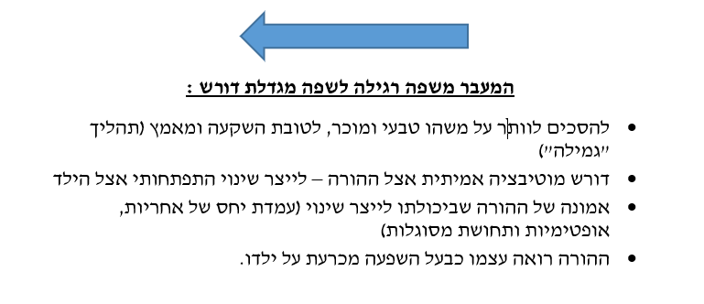

Slide 11
שושנת היחסים:
זיהוי יחס הילד אל ההורה

Slide 12
פנייה מגדלת היא: קריטריונים ליצירת מסר מגדל
ערכית: מקדמת ערך התפתחותי מיטיב
בהירה: בהירת ערך, צורה, יחס
מכבדת: לא תוקפת, לא שופטת ולא מוחקת – לא את הילד ולא את ההורה
עצמית: מגדירה את העצמי ולא את האחר. סובייקטיבית.
פרואקטיבית ולא ראקטיבית: מכוונת לעתיד ולא תגובתית ("על קר")

Slide 13
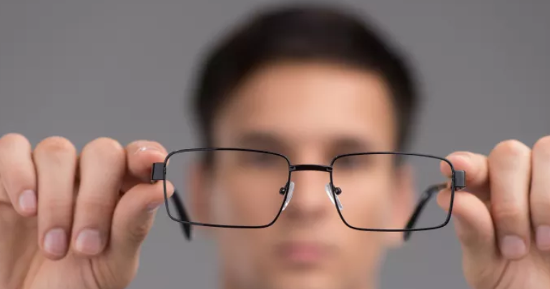
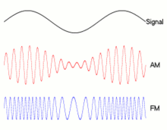
בהירות יחס
המסר יועבר ב"תדר" שהילד קולט

Slide 14
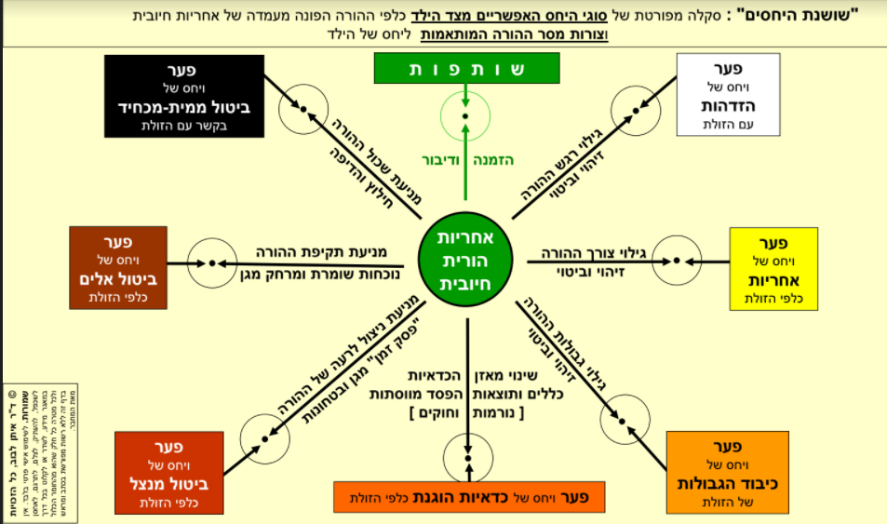
שושנת היחסים
אבחונית, יישומית ודינמית
מהי עמדת היחס של הילד כלפי המבוגר בנושא שמדאיג/מעסיק את המבוגר

Slide 15
"שושנת היחסים" © סקאלה של הסוגים הבסיסיים של יחס אפשרי מצד הילד כלפי ההורה האכפתי
ושל סוגי הפנייה הבהירה המותאמת מצד ההורה
הזמנה ודיאלוג
עמדת הילד: יעד תואם ויחס של
שותפות
א ז ו ר ה ש ו ת פ ו ת
ערך מגדל
אחריות הורית חיובית
עמדת הילד :
פער
ויחס של
אלימות
עמדת הילד:
פער
ויחס של התחשבות
אבטחה עצמית
מניעת נזק
גילוי עצמי
הבעה
ערך מגדל
ערך מגדל
הגדרה עצמית (אוטונומיה)
נורמה ותוצאת הפסד מווסתת
א ז ו ר ה פ ע ר
ערך מגדל
© ד"ר איתן לבוב , "אייכּה"- הקשר המגדל
כל הזכויות שמורות. אין לשכפל, להעתיק, לצלם, לתרגם, לאחסן במאגר מידע, לשדר או לקלוט בכל דרך ולכל מטרה כל חלק שהוא מהחומר הכלול בדף זה ללא רשות מפורשת בכתב ומראש מאת המחבר.
עמדת הילד: פער ויחס של
נוחות וכדאיות הוגנת

Slide 17
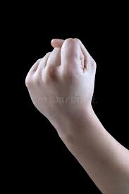
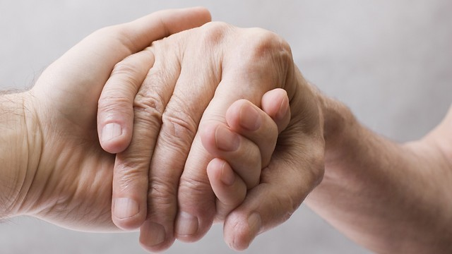
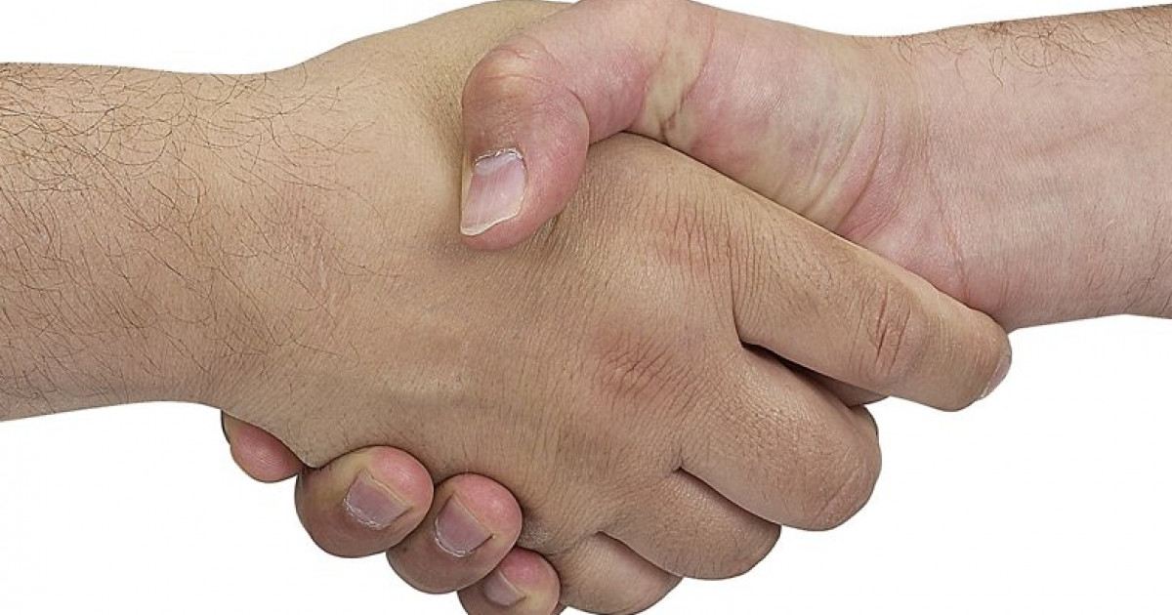
עמדות היחס השונות

Slide 18
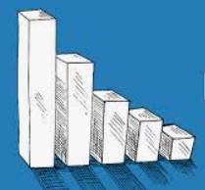
סקר
מהי עמדת היחס הרצויה אליה נשאף?

Slide 19
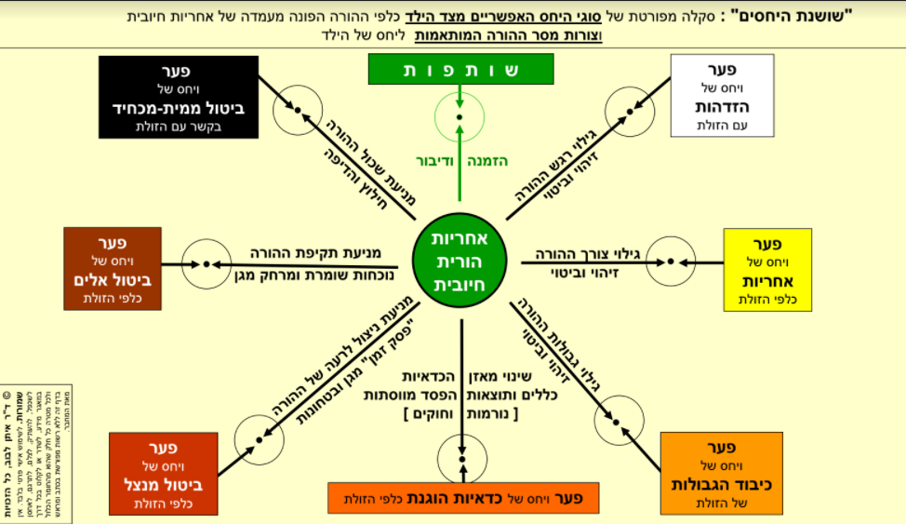
"שושנת היחסים" © סקאלה של הסוגים הבסיסיים של יחס אפשרי מצד הילד כלפי ההורה האכפתי
ושל סוגי הפנייה הבהירה המותאמת מצד ההורה

Slide 20
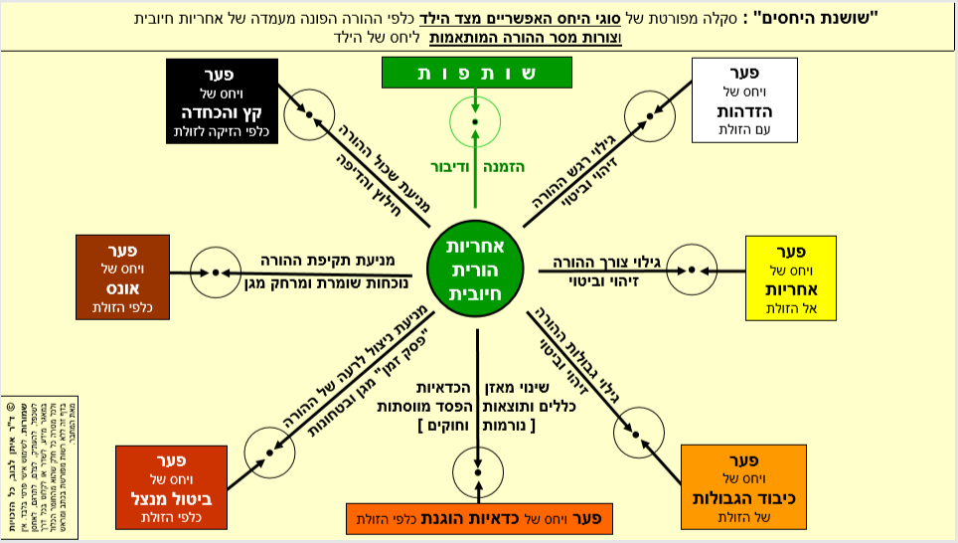

Slide 21
תרגיל בשפה מדוברת
"שמע אחי, זו בעיה שלך..."
"אנחנו באותו ראש"
"דבר אחי דבר"
"למה מי אתה בכלל"
שותפות
התחשבות
כדאיות
ביטול

Slide 22
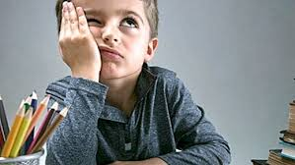
הצצה למשפחת כהן
התנהלות אופיינית לשעות אחה"צ
אמא ודוד בן 9 יושבים ליד השולחן. מכינים שיעורי בית.
דוד לא מבין את ההסבר של האם וצועק: "את לא מסבירה טוב ! "
קם וזורק את המחברת.
מהי עמדת היחס של דוד?

Slide 23
סקר
מהי עמדת היחס של דוד?

Slide 24
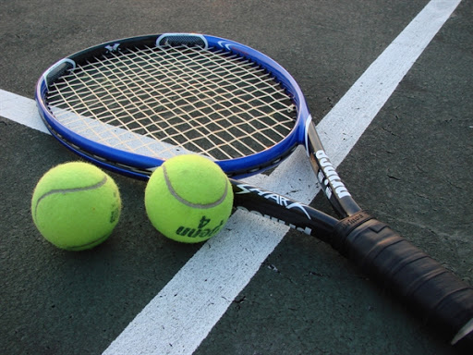
דוגמא
הערך: שמירה על עצמי
המיומנות : התמדה (בפזיותרפיה)
נערה בת 17
שחקנית טניס
לאחר פציעה חוזרת
האם היא בעמדת יחס של שותפות ?
האם היא בעמדת יחס של התחשבות ?
האם היא בעמדת יחס של כדאיות ?
האם היא בעמדת יחס של ביטול ?

Slide 25
נבחן איזה שימוש עושה הילד במשאבי ההורה ?
Use
Misuse
Abuse

Slide 26
שותפות ? התחשבות ? אכן ??
איך מבחינים?
הפנייה המגדלת מביאה לתנועה ושינוי התנהגותי אמיתי
הפחתה של תדירות ומשך הדפוס, (לא בהכרח במיידי)
מה המחיר של פניות חוזרות ונשנות מאותו סוג?

Slide 27
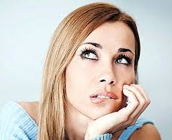
תרגיל – חלוקה לחדרים
חשבו על אחד מילדכם המדאיג אתכם סביב נושא מסוים (דפוס)
זהו על השושנה את עמדת היחס של הילד כלפיכם בנושא זה

Slide 28
זיהוי דפוס התנהגות
הגדרת הערך המגדל
זיהוי עמדת היחס
יצירת מסר מגדל תואם יחס

Slide 29
תודה רבה על ההקשבה!!!

